Slide 1

OSM Paraguay

Slide 2
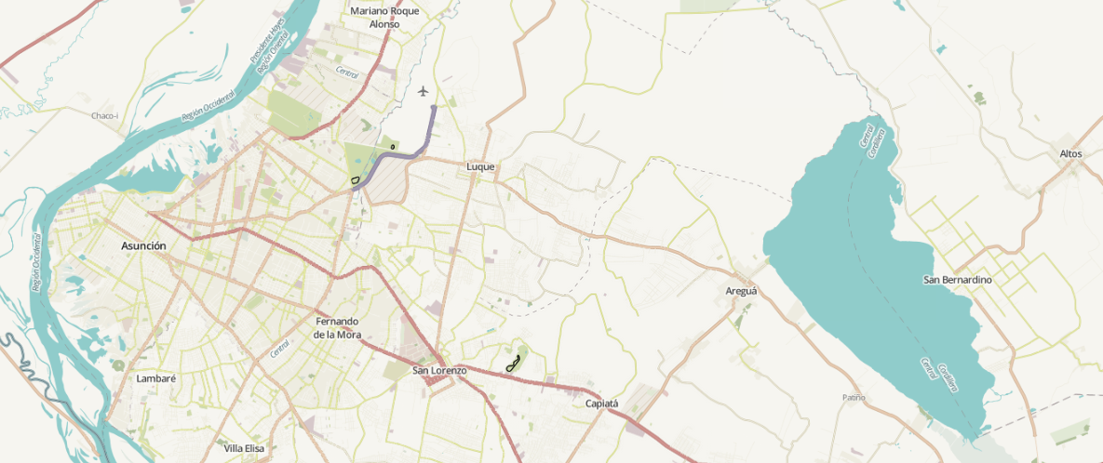
Asunción y Gran Asunción

Slide 3
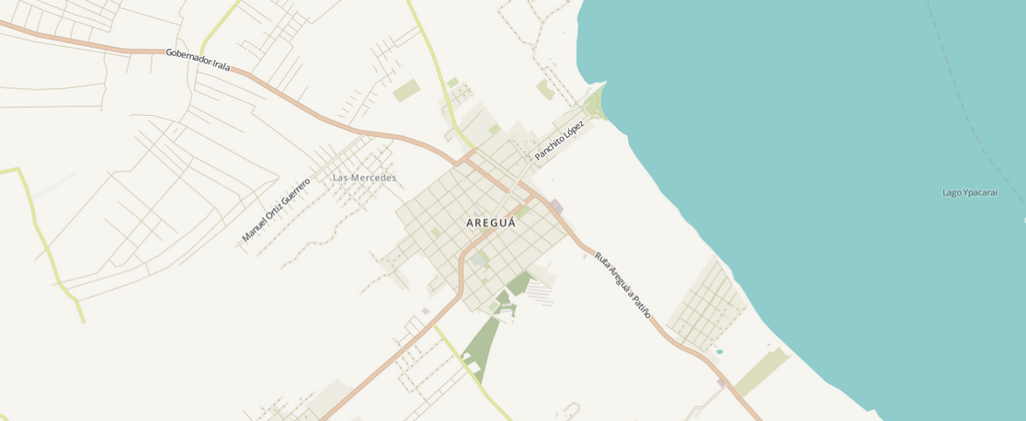
Aregua

Slide 4
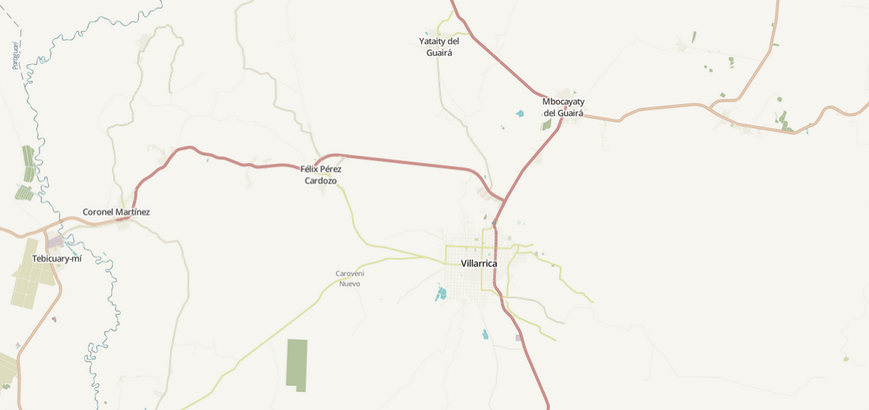
Partes muy poco mapeadas

Slide 5
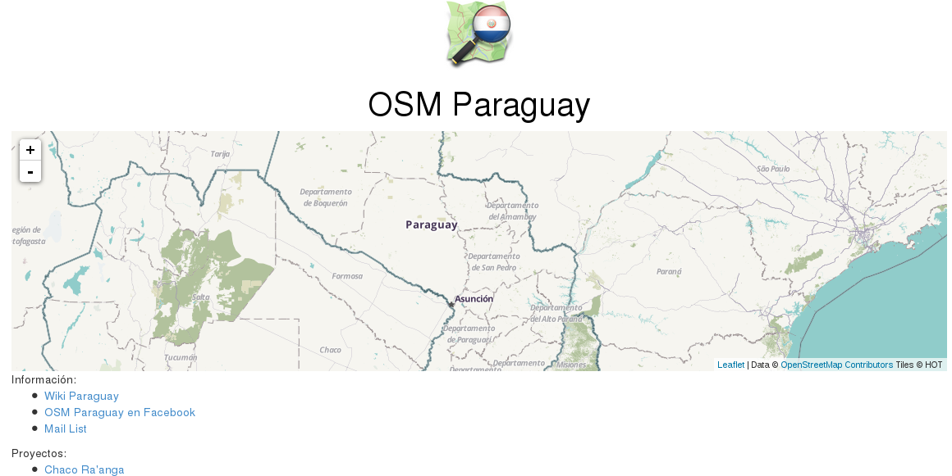
Sitio oficial

Slide 6
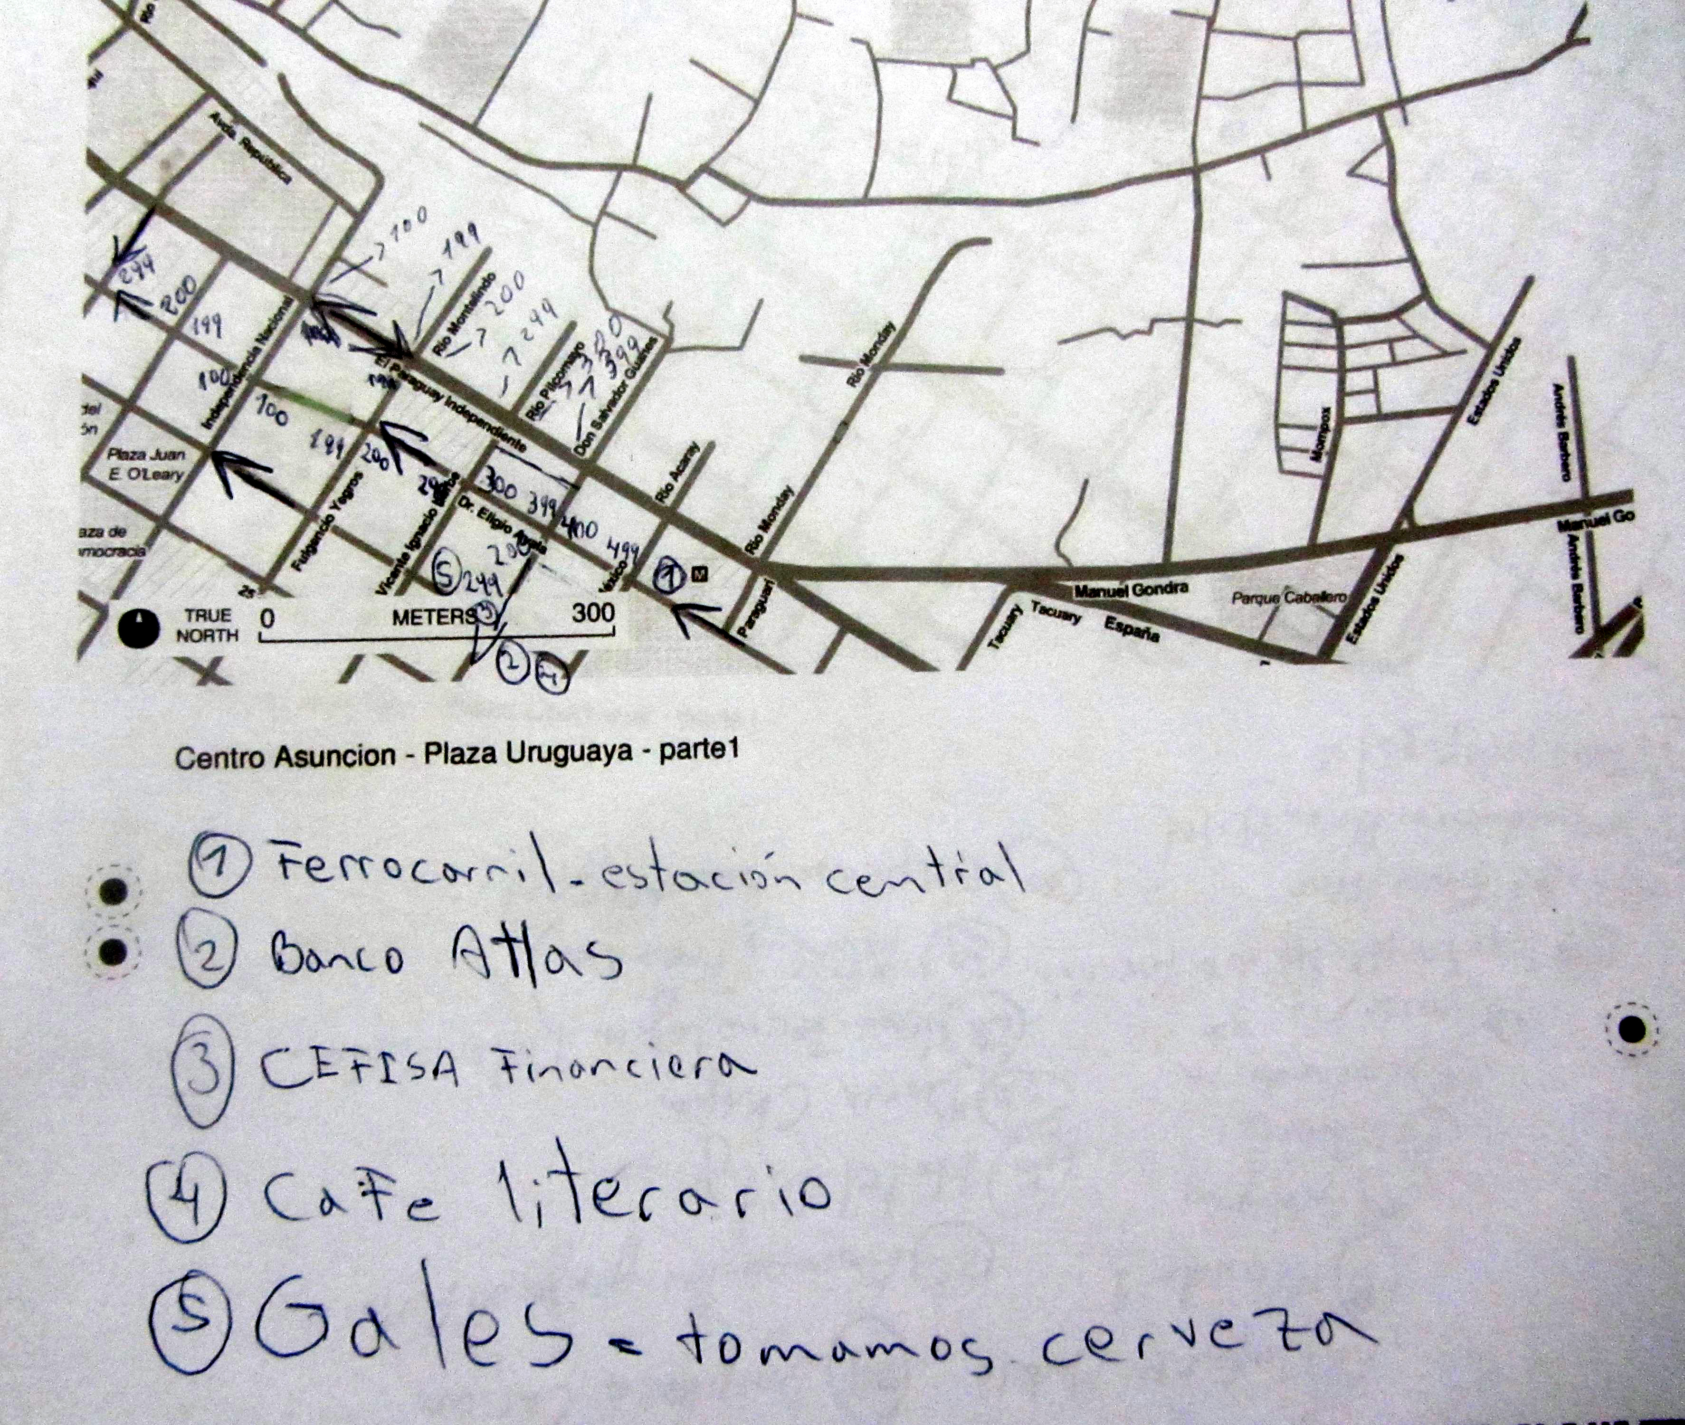

Slide 7

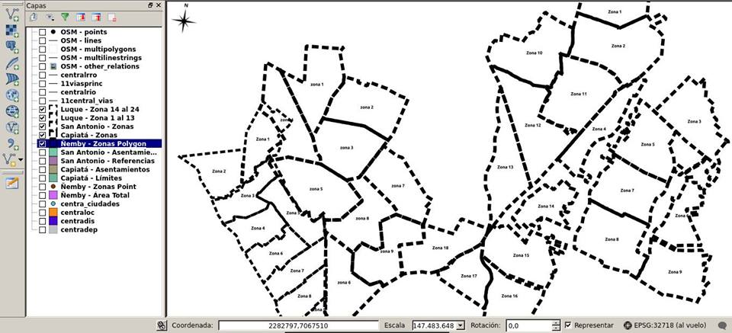

Slide 8
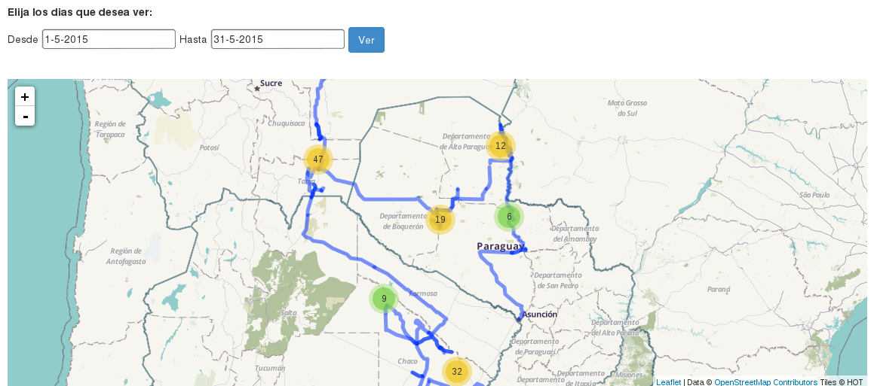
Recorrido Chaco Ra'anga

Slide 9
Contactos
Wiki OSM Paraguay: http://wiki.openstreetmap.org/wiki/WikiProject_Paraguay
Mail list: https://lists.openstreetmap.org/listinfo/talk-py
Comunidad en Facebook: OSM Paraguay
Sitio Oficial: osmparaguay.com

